Slide 1
e3c – 1ère partie
Formation
Vendredi 18 octobre
Élaboration d’une grille d’évaluation

Slide 2
Les consignes sur chaque sujet zéro
Épreuve commune de contrôle continu
------
Sciences économiques et sociales
L’usage de la calculatrice est strictement interdit.
Première partie (Mobilisation de connaissances et traitement de l’information), il est demandé au candidat de répondre aux questions en mobilisant les connaissances acquises dans le cadre du programme, en adoptant une démarche méthodologique rigoureuse de collecte et d’exploitation de données quantitatives, et en ayant recours le cas échéant à des résolutions graphiques.
2ème compétence testée : Mobiliser les connaissances (notions et mécanismes) concernant l’objectif d’apprentissage
1ère compétence testée : Répondre à la consigne
3ème compétence testée :
Maîtriser des savoir-faire statistiques
4ème compétence pouvant être testée

Slide 3
Si on analyse les sujets zéro disponibles… Question 1
Ces questions sont orientées vers la mobilisation des connaissances

Slide 4
Si on analyse les sujets zéro disponibles… Question 2
Ces questions nécessitent la mobilisation de savoir-faire : proportions, tableaux à double entrée, graphiques, représentation graphique du marché.
Des objectifs d’apprentissage doivent être atteints pour être capable de comprendre certaines questions (variables contextuelles, équilibre du marché…)

Slide 5
Si on analyse les sujets zéro disponibles… Question 3
Ces questions nécessitent la mobilisation de savoir-faire : proportions, tableaux à double entrée, graphiques, représentation graphique du marché.
Des objectifs d’apprentissage doivent être atteints pour être capable de comprendre certaines questions (déplacement des courbes, mesure de la délinquance…)

Slide 6
Question 1 : Présentez deux formes de la volatilité électorale.
Quelles sont les connaissances à mobiliser ?
Quelles sont nos exigences ?
Question 2 : À l’aide du document, montrez que la participation électorale est liée à des variables contextuelles.
Quels sont les savoir-faire à mobiliser ?
Quelles sont les données à mobiliser ?
Qu’est-ce que l’élève doit avoir repéré, constaté, comparé, calculé… ?
Question 3 : À l’aide du document, vous caractériserez l’évolution de l’abstention électorale.
Quels sont les savoir-faire à mobiliser ?
Quelles sont les données à mobiliser ?
Qu’est-ce que l’élève doit avoir repéré, constaté, comparé, calculé… ?

Slide 7
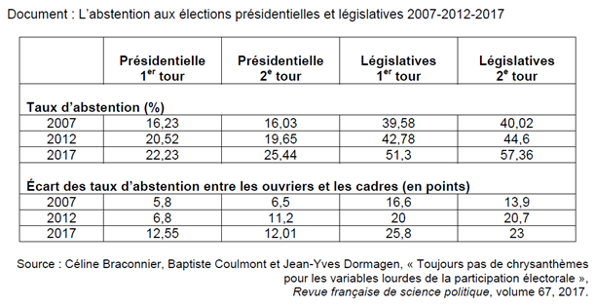
Les attentes
Question 1 : Présentez deux formes de la volatilité électorale. (4 points)

Slide 8
Les attentes
Question 2 : À l’aide du document, montrez que la participation électorale est liée à des variables contextuelles. (3 points)

Slide 9
Les attentes
Question 3 : À l’aide du document, vous caractériserez l’évolution de l’abstention électorale. (3 points)

